Slide 1

Vue
Author: Sebastian Rojas Sanchez

Slide 2

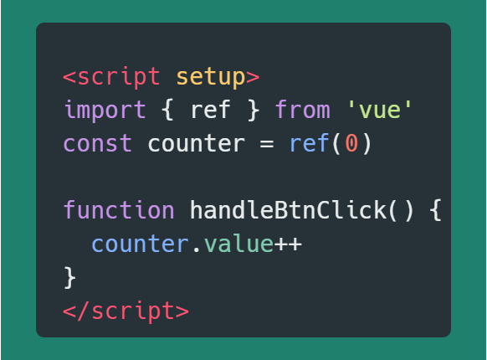
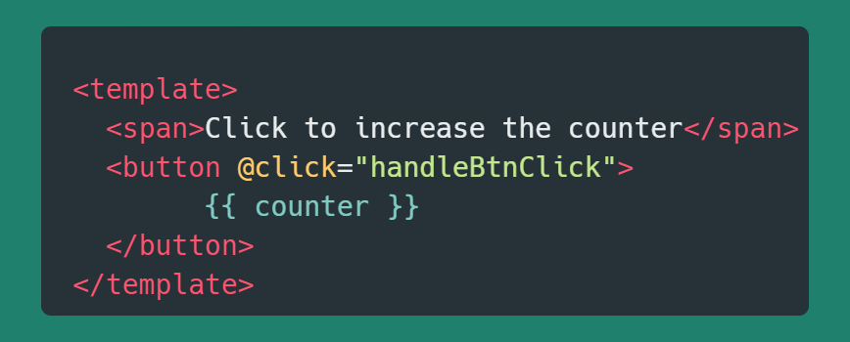
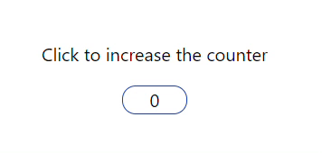
Panoramica vue
- Framework Javascript per lo sviluppo di UI basato su componenti
- Componenti si basano su HTML, Javascript e CSS
- Tramite l’utilizzo della reattività, è possibile aggiornare l’UI al variare dello stato delle componenti

Slide 3
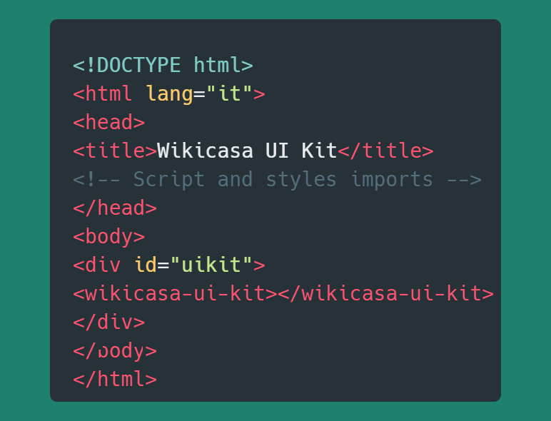
Client side rendering (CSR): wikicasa ui kit page source
<wikicasa-ui-kit> è una componente in Vue, che funge da entry point per la nostra web application
Notes:
Fare una breve digressione sul server side rendering

Slide 4
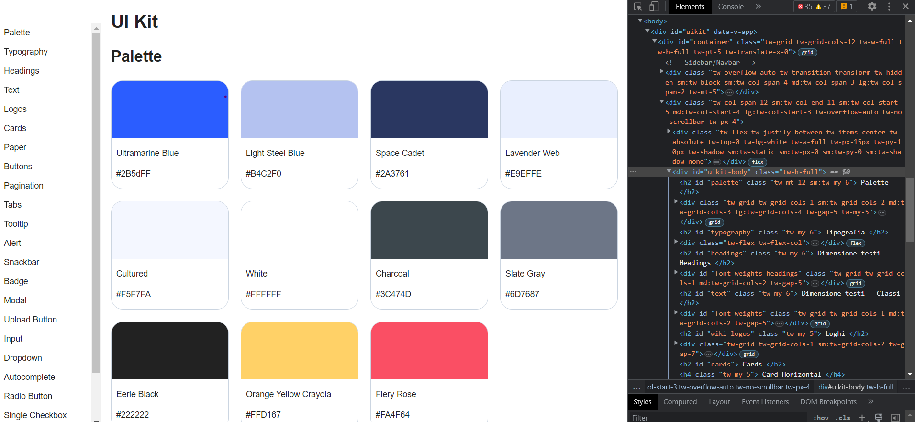
Client side Rendering (CSR): wikicasa ui kit HTML e Risultato

Slide 5
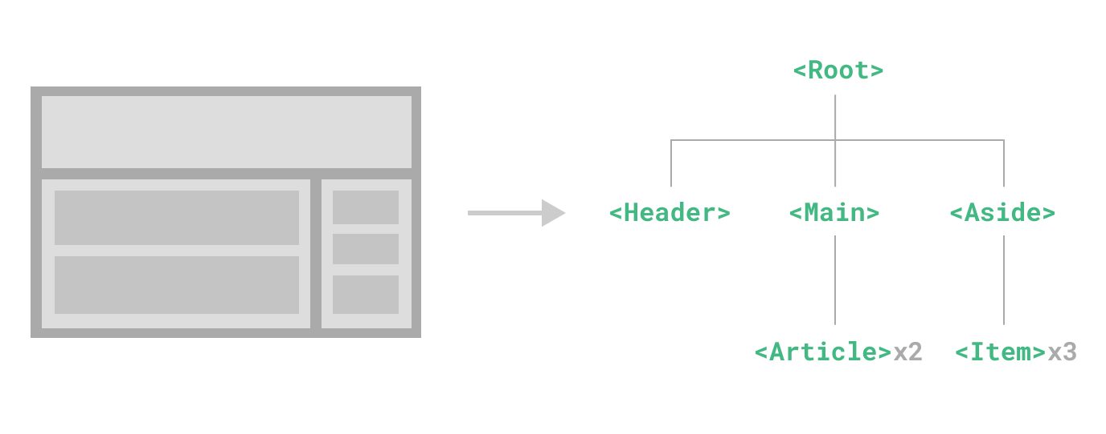
Componenti – nozioni base
- Elementi riutilizzabili contenenti al loro interno dell’HTML (Template), una parte logica in JS (Script) e lo stile (Style)
- Il loro utilizzo ci permette di dividere l’UI in tante parti indipendenti e riutilizzabili il che ci consente di pensare in maniera isolata ad ognuna di loro
- Le componenti possono essere in relazione tra di loro ottenendo così un albero di componenti (relazioni padre-figlio)
- Queste relazioni sono possibili in quanto ogni singolo componente ne può contenere altri che a loro volta ne possono contenere altri che a loro volta…
Notes:
Rafforzare concetto relazione su componenti (two-way-binding)

Slide 6
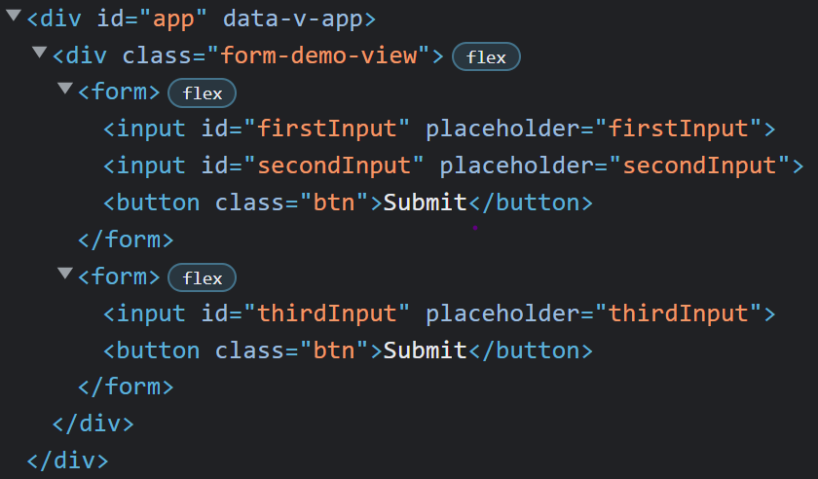
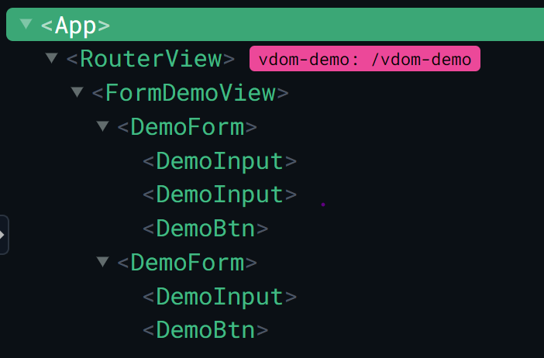
Confronto Dom vue e html
HTML Dom – Chrome devTools
Vue Dom - VueDevtools
Notes:
In questa slide, è utile mostrare la relazione padre-figlio dell’HTML e rafforzare l’idea che in Vue si ha lo stesso tipo di relazione ma con una differenza fondamentale: e’ più astratto!
Un’esempio pratico lo si trova nel progetto Wokshop Unige nell’url: /vdom-demo

Slide 7
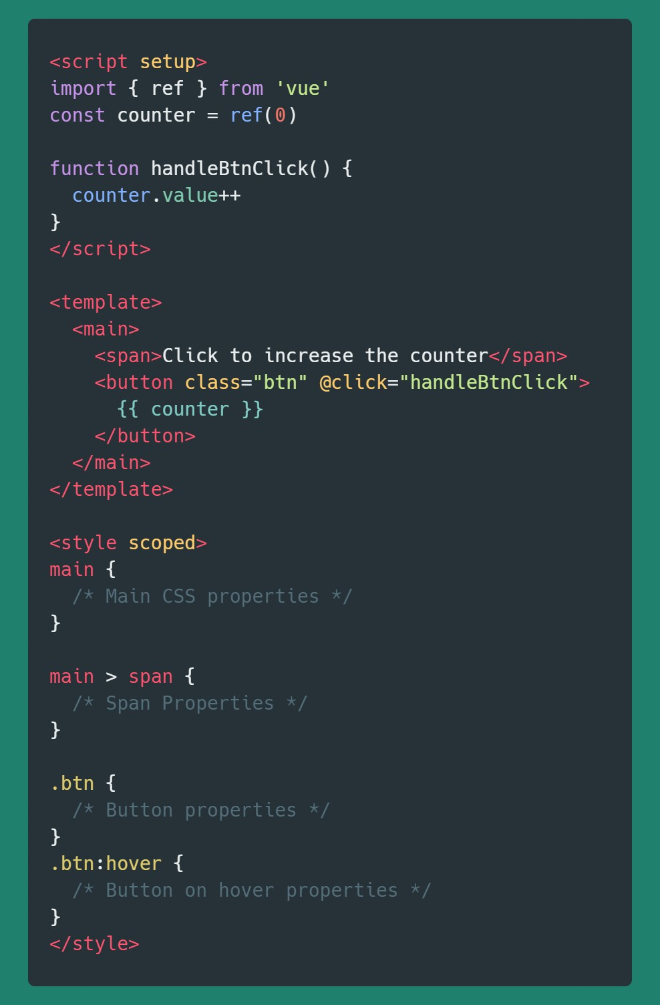
COME è FATTA UNA COMPONENTE?
Single File Component (SFC)
Stato (Reattività),
Proprietà,
Funzioni,
Eventi
2. HTML
3. CSS

Slide 8
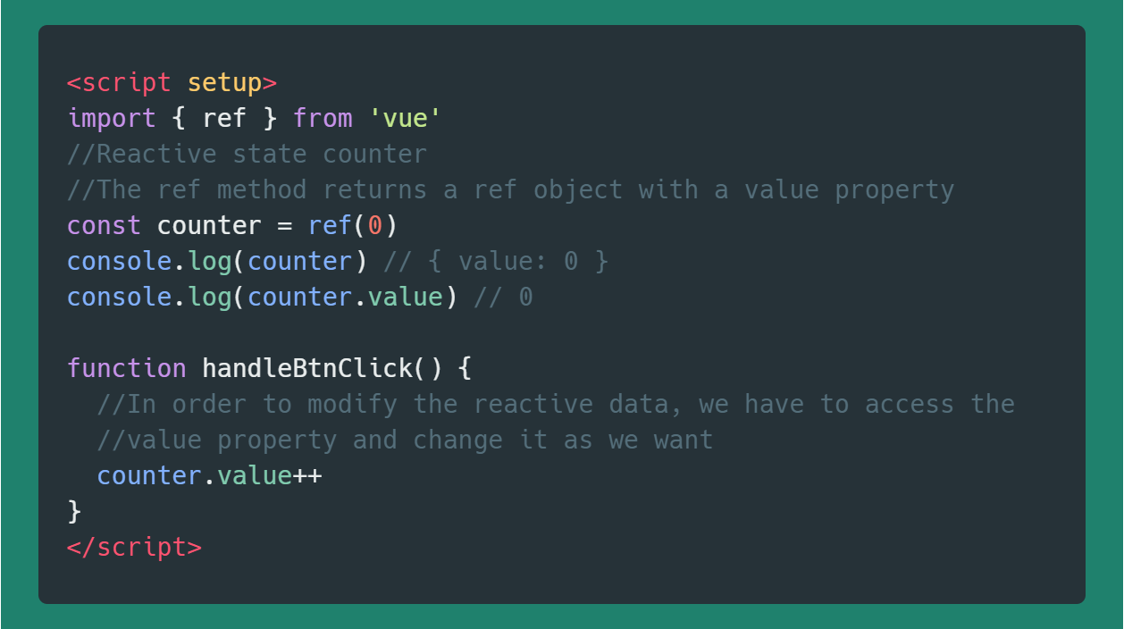
1. Reattività
- Per dichiarare una variabile di stato reattivo, si utilizza uno dei seguenti metodi: ref(), reactive() (vedremo solo ref())
- Come valore di ritorno, la funzione ref() ci restituisce un oggetto con una property .value in cui si trova il valore dello stato
- Per modificarlo, bisogna accedere alla sua proprietà value

Slide 9
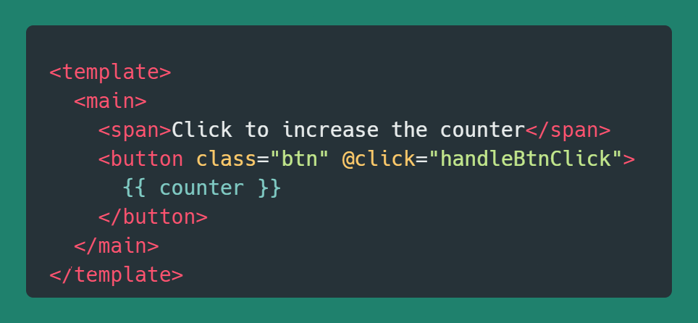
1. Reattività – Effetti
- Ogni volta che lo stato della variabile reattiva muta, chiunque abbia riferimento a essa, percepisce il mutamento
- In particolare, se vi è un riferimento nel template alla variabile mutata, quella porzione del template viene aggiornata
=> Nel caso del contatore, lo stato che muta è la variabile counter mentre il suo riferimento nel template è la variabile con lo stesso nome ma racchiuso tra mustaches ({{ }})

Slide 10
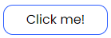
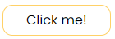
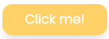
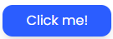
1. props
- Consideriamo il seguente scenario: Il nostro pulsante ora è una componente (DemoBtn.vue) e al suo interno ha delle classi CSS che ci permettono di avere due tipi di pulsanti: outlined e contained
Outlined <DemoBtn/>
Contained <DemoBtn/>
- Come posso passare un dato a questa componente per applicare questi stili? Posso definire delle props all’interno della componente figlio! Così può ricevere dei dati proventi dalla componente padre.
- Questo tipo di comunicazione dal padre verso il figlio si chiama one-way data binding

Slide 11
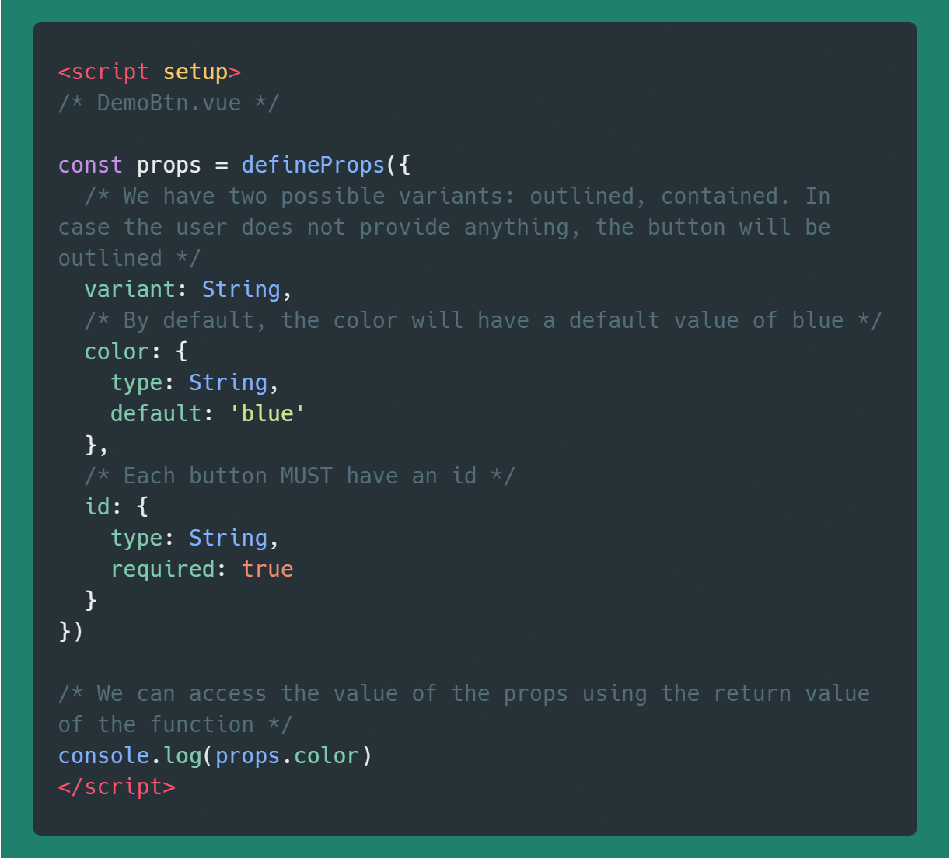
1. Props - dichiarazione
- Il metodo utilizzato per la dichiarazione delle props è defineProps()
- Tale metodo ci permette inoltre di inserire alcune asserzioni per validare le nostre props e/o per dare un valore di default nel caso in cui una prop abbia come valore undefined
- Come valore di ritorno, tale funzione ci restituisce un oggetto avente le nostre props dichiarate

Slide 12
1. events
- Ora che il nostro pulsante accetta delle props per la gestione dello stile, abbiamo bisogno ancora di definire quali eventi questo può trasmettere in quanto di default, le componenti non propagano gli eventi al di fuori di esse
- Per dichiarare gli eventi si usa la funzione defineEmits() la quale accetta come parametro di input un array con il nome degli eventi che una componente può trasmettere
- Gli eventi dichiarati possono sia coincidere con quelli di default del DOM sia essere custom
- Inoltre, questi eventi accettano qualsiasi tipo di dato il quale verrà poi passato come primo parametro di input alla funzione handler
- Tramite gli eventi, il figlio può comunicare col padre. Questo tipo di comunicazione bidirezionale si chiama two-way data binding

Slide 13
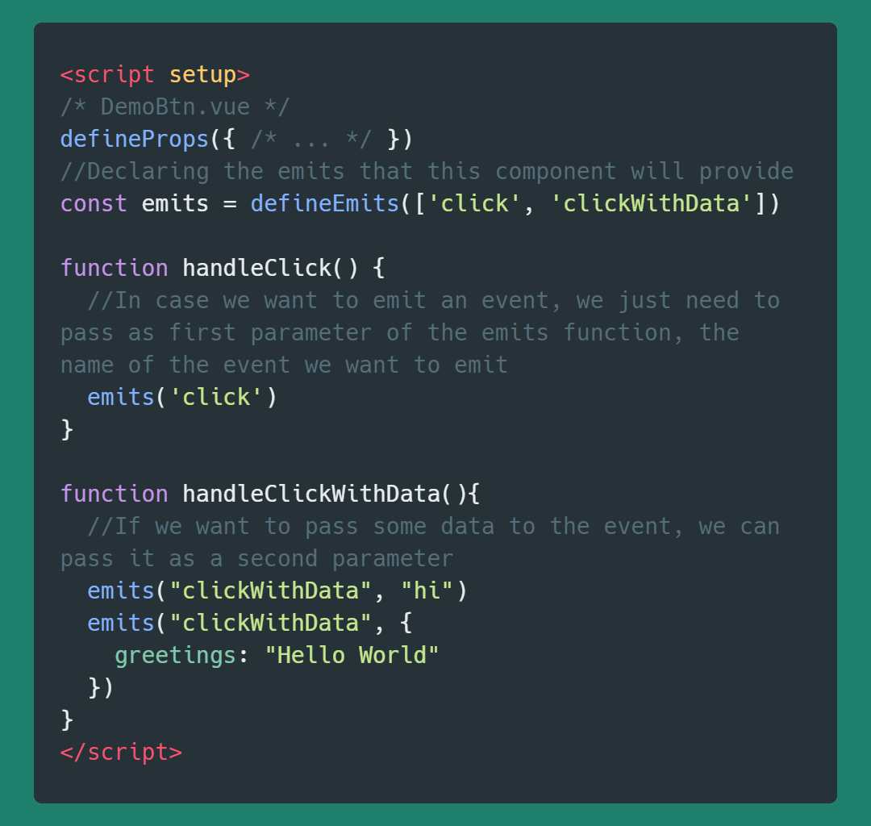
Events - esempio

Slide 14
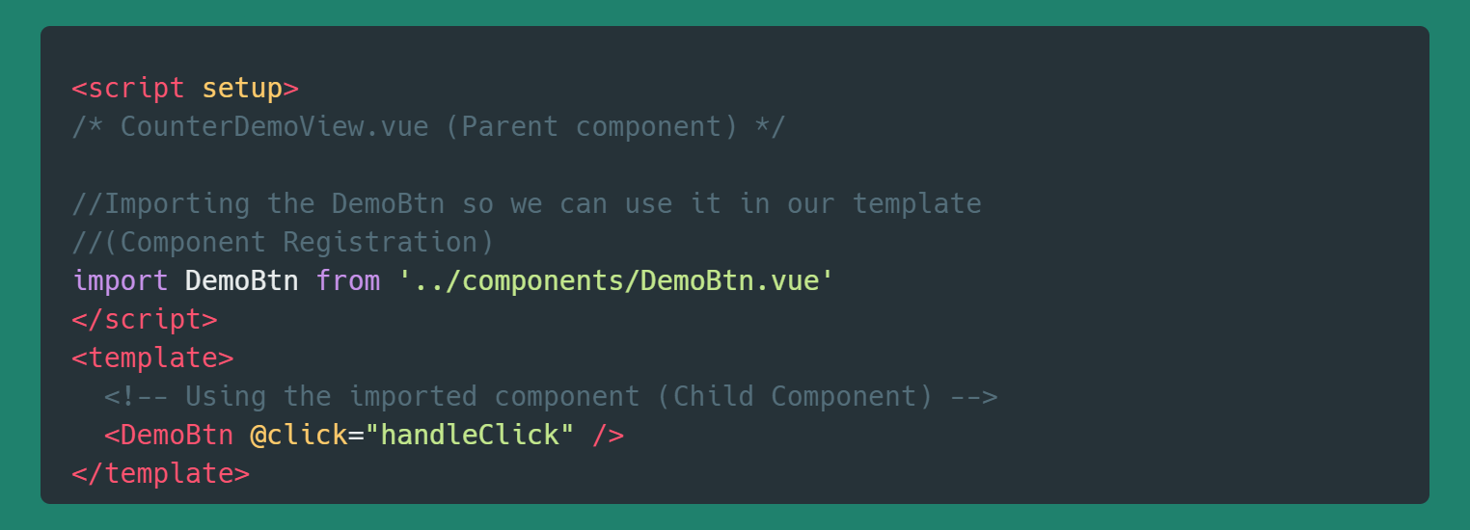
COMPONENTE IN … componentE
- Per poter utilizzare una componente all’interno di un’altra (stabilendo così una relazione padre - figlio) è sufficiente importare la componente all’interno della sezione <script /> della componente padre che lo vuole utilizzare

Slide 15
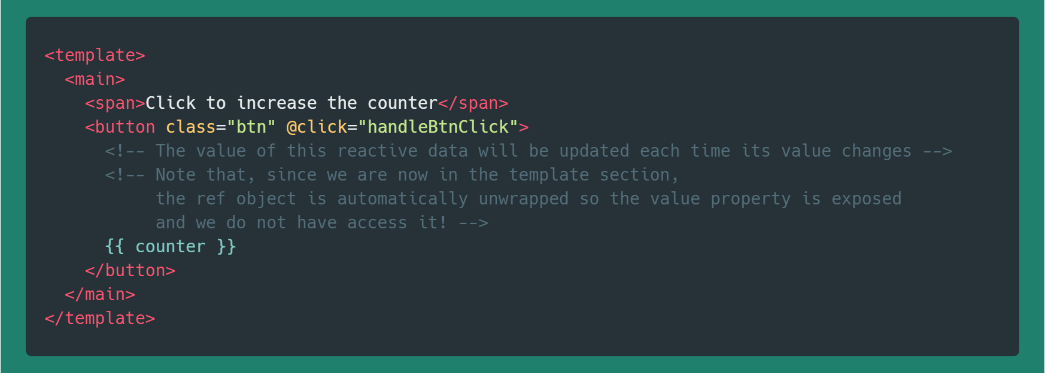
2. Template
- Il template ha accesso agli stati reattivi, le funzioni, le props e gli eventi definiti all’interno dello <script />
- Per mostrare il valore di uno stato all’interno del template, è sufficiente andare a utilizzarlo all’interno della notazione a moustasche ({{ }})

Slide 16
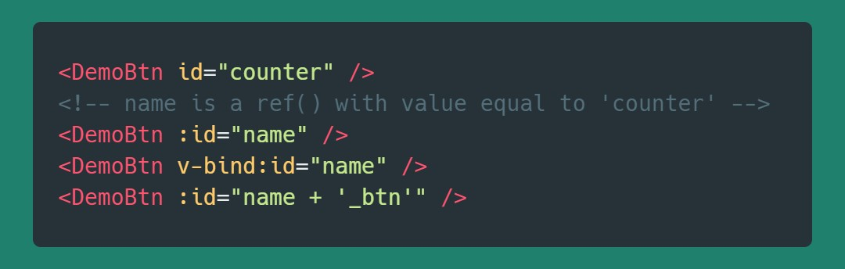
2. Template – props/attrs binding
- Vi sono due modi per passare un valore a un attributo di una componente o di un elemento HTML
- Statico: si passa una stringa all’attributo
- Dinamico: si utilizza v-bind oppure il suo shorthand (:) per poter inserire un’espressione JS o il valore di una variabile
- Nel secondo caso, i valori che si possono inserire non si limitano alle stringhe ma possiamo passare anche dei dati reattivi, numeri, booleani, oggetti e array di quest’ultimi

Slide 17
2. Template – event handling
- Per la gestione degli eventi, vi è la seguente notazione:
@[nome_evento]=“[event_handler]” oppure v-on:[nome_evento]=“[event-handler]”
- Al posto di [nome_evento] ci possono essere eventi nativi del DOM e/o eventi custom dichiarati tramite defineEmits()
- Se si utilizza questa direttiva in un elemento HTML, gli unici eventi che potrò gestire sono quelli nativi del DOM
- Se invece utilizzo v-on su una componente, potrò soltanto gestire gli eventi definiti in quella componente

Slide 18
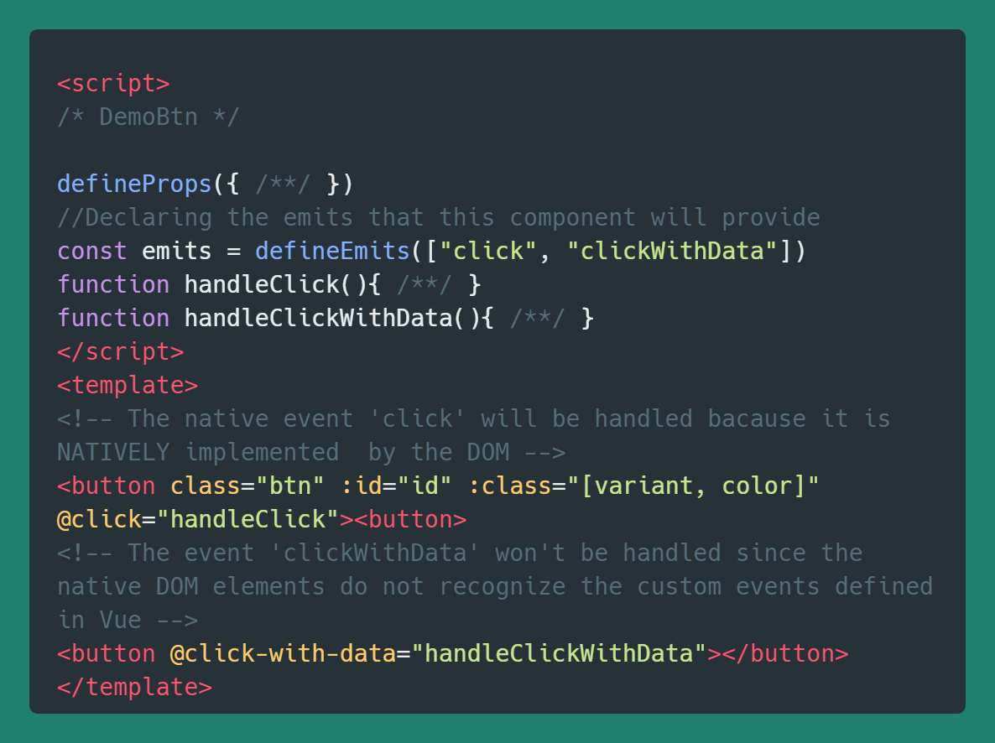
2. Template – event handling esempio

Slide 19
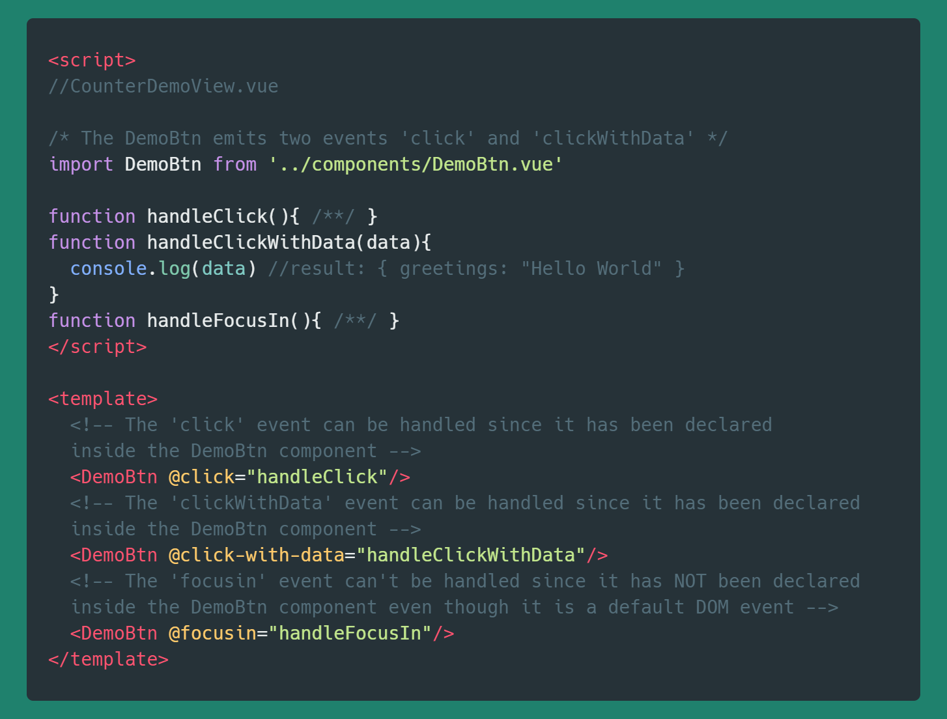
2. Template – event handling esempio

Slide 20
3. Style
- Nella sezione style della nostra componente, possiamo inserire tutte le classi e le proprietà CSS che vogliamo
- In questa sezione possiamo decidere se applicare lo style solo alla componente oppure globalmente
- Se vogliamo inserire gli stili con uno scope globale, allora ci basta inserire le nostre classi nella sezione style (che è come accade di default quando si importa un file CSS in una pagina)

Slide 21
3. Style scoped
- Se vogliamo che gli stili vengano applicati solo alla componente in cui si trova lo script, dobbiamo inserire l’attributo scoped allo style
- Utilizzando questo attributo, possiamo inoltre applicare degli stili ai figli di una componente
- Per fare ciò, si utilizza la direttiva :deep() che accetta come parametro di input un selettore
- Se la componente padre vuole applicare lo stile all’elemento root della componente figlio, non ha bisogno di utilizzare la direttiva :deep()
Notes:
NOTA: è indifferente che la componente padre utilizzi la direttiva :deep oppure no se vuole applicare uno stile alla root della componente figlio

Slide 22
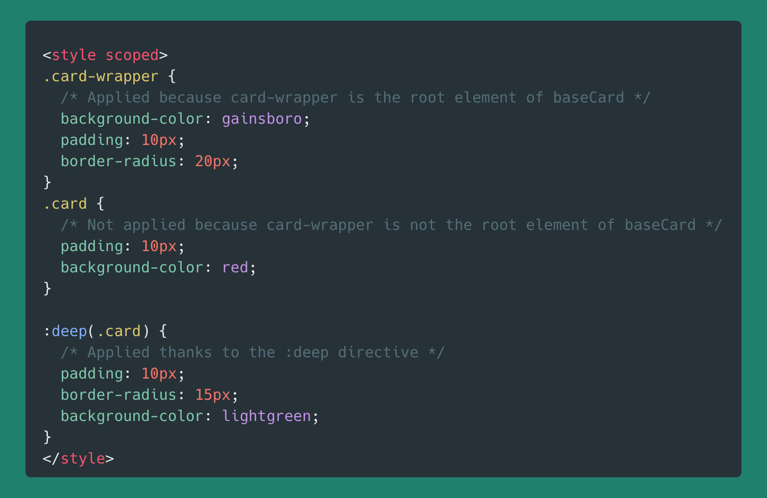
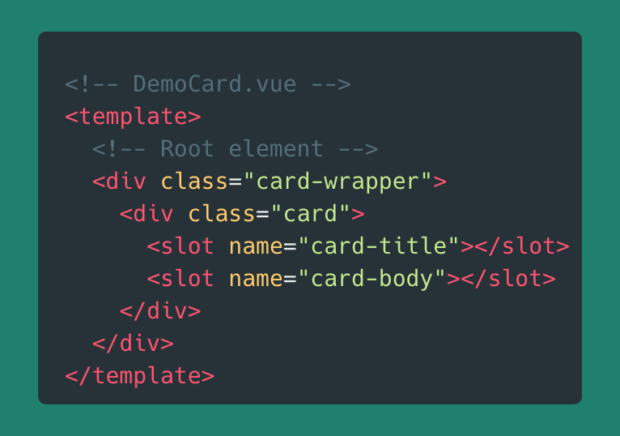
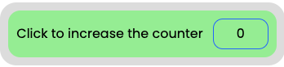
3. Style scoped - esempio
CounterDemoView.vue (parent di <DemoCard/>)

Slide 23
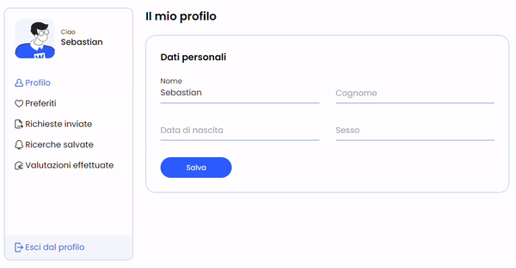
Esempio pratico
Siamo nella pagina del profilo dell’utente e si vuole implementare un meccanismo che permetta di sincronizzare alla modifica del campo username l’attuale username dell’utente

Slide 24
Ma… Mi serve proprio vue?
I passi da seguire sono i seguenti
Seleziono l’ <input/> nome (user-input-name)
Seleziono l’elemento che contiene il nome dell’utente (user-name)
Inserisco un event listener per l’evento input che si attiva ogni volta che si scrive su un elemento HTML input
Come event handler di tale evento inserisco una funzione che al cambio del campo nome, va a modificare l’innerHTML dell’elemento user-name
Ragioniamo su una possibile implementazione con vanilla JS

Slide 25

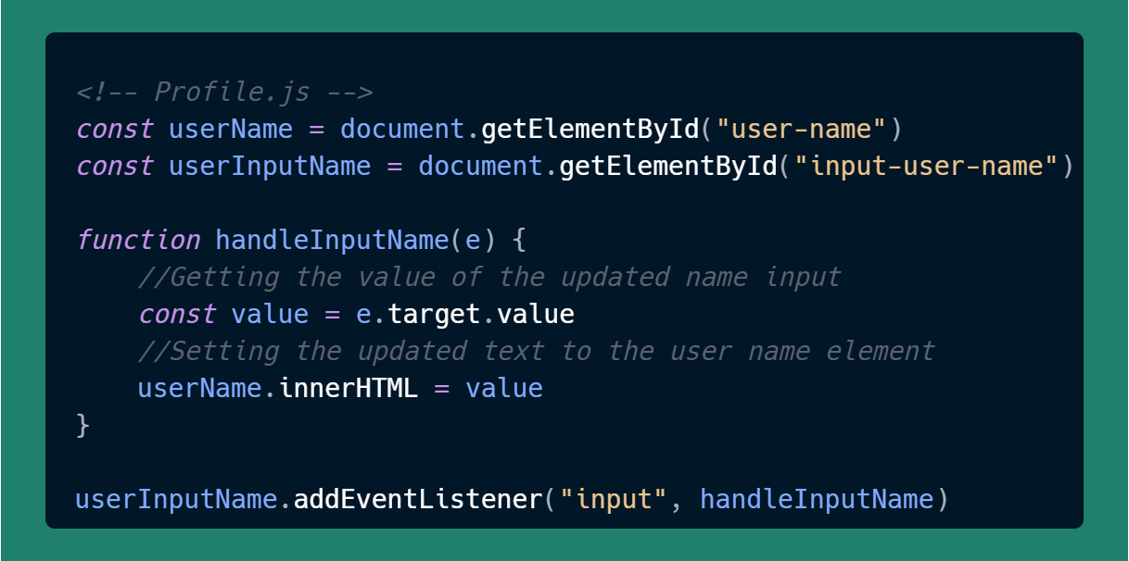
RISPOSTA: NO?

Slide 26

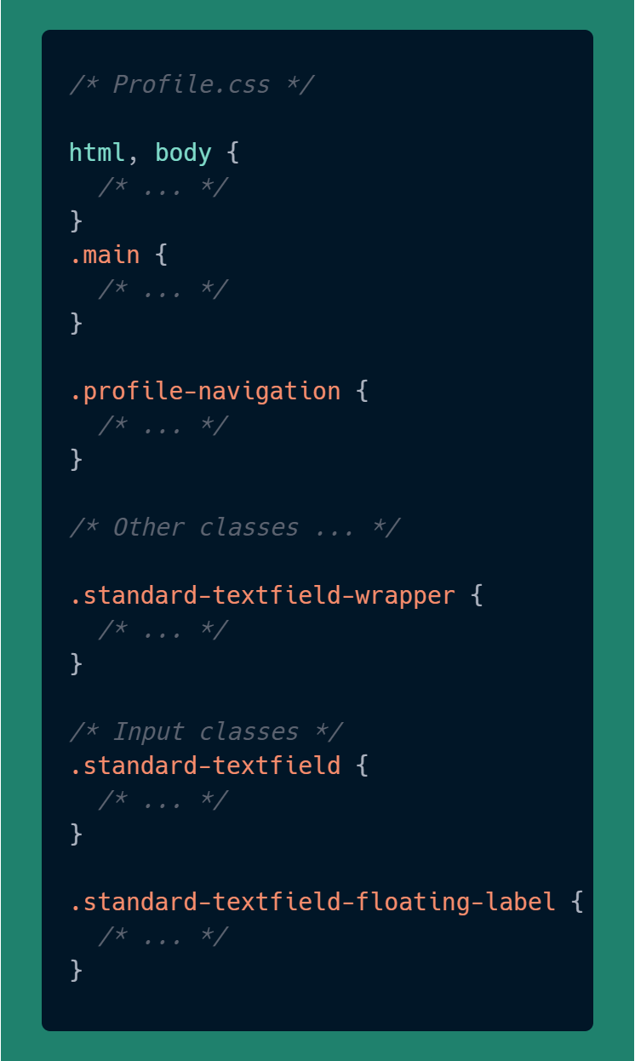

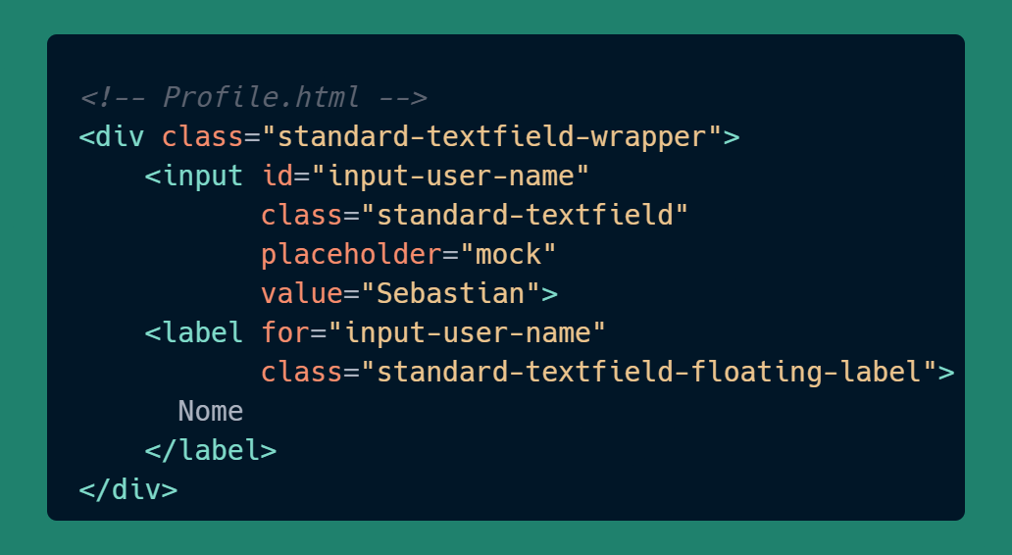
RISPOSTA: NO?

Slide 27
Implementazione vanilla js - analisi
PRO
Non appesantisco il bundle-size finale dell’applicazione (non abbiamo dipendenze esterne)
Non richiede conoscenze aggiuntive (a parte Vanilla JS) per la sua implementazione
CONTRO
Manipolazione del DOM tramite i selettori i quali, se non gestiti bene, possono risultare complicati da mantenere (e.g. l’id o classe dell’elemento e del selettore devono essere sempre sincronizzati )
Difficile riutilizzare la componente in termini di CSS e HTML (e.g. Dove inseriamo il CSS specifico per l’input? Come riutilizziamo il componente?)
Ripetizione di codice per quanto riguarda la selezione dell’elemento HTML e la sua gestione

Slide 28
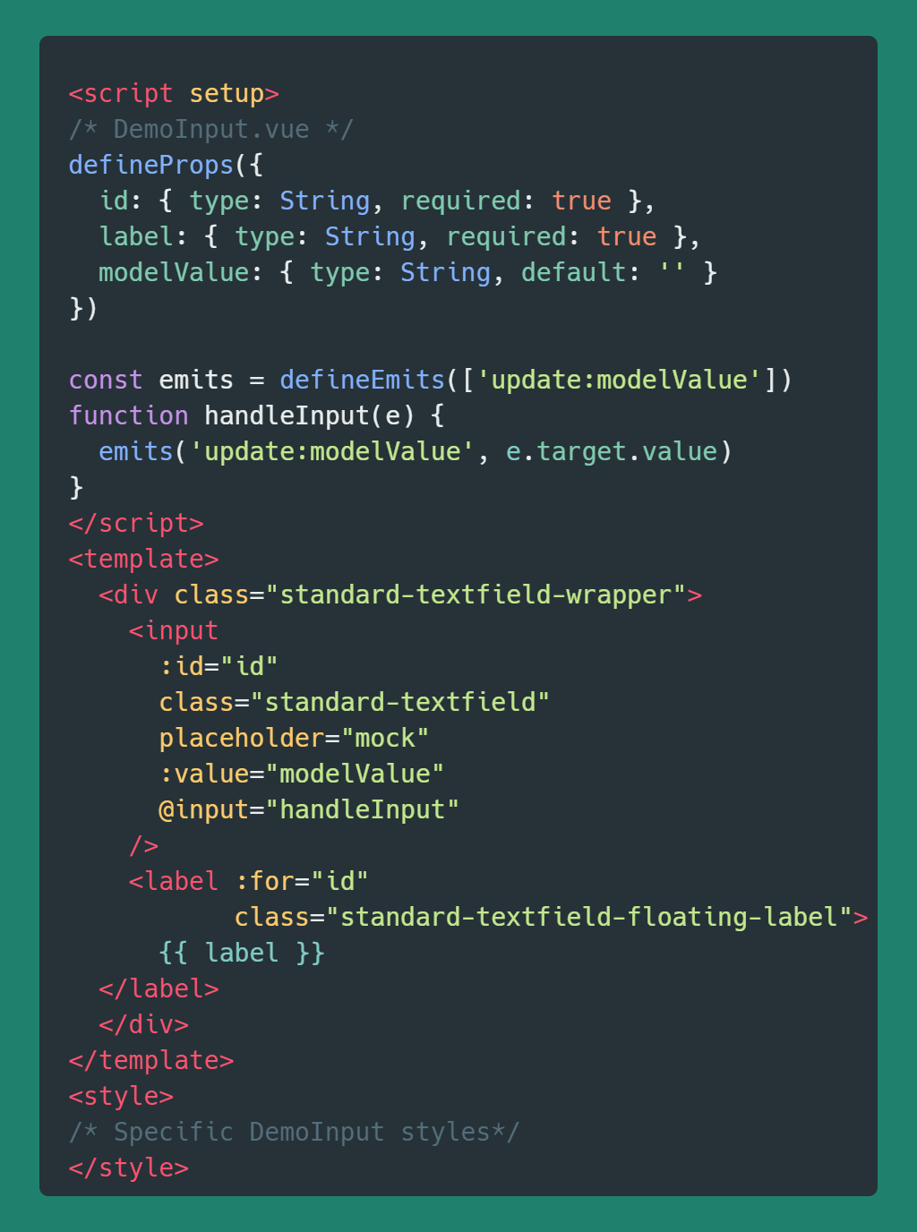
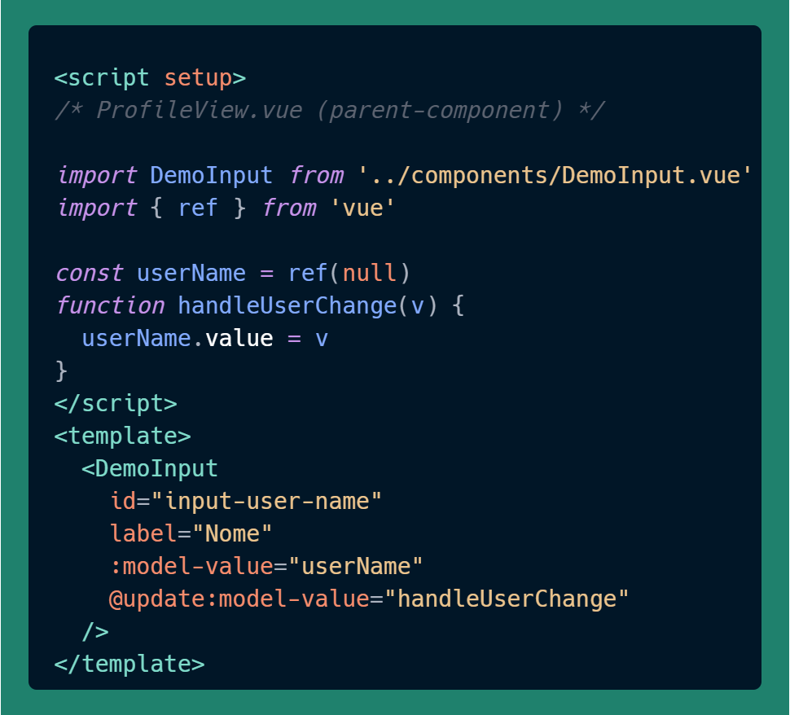
Risultato: sì?

Slide 29
Two-way data binding: v-model
- Nell’integrazione con Vue, si può notare come la comunicazione tra componente padre (Profile.vue) e figlio (DemoInput.vue) sia possibile grazie all’utilizzo della prop modelValue e dell’evento update:modelValue
- Questo pattern è così comune che Vue gli ha dedicato una direttiva apposita: v-model

Slide 30
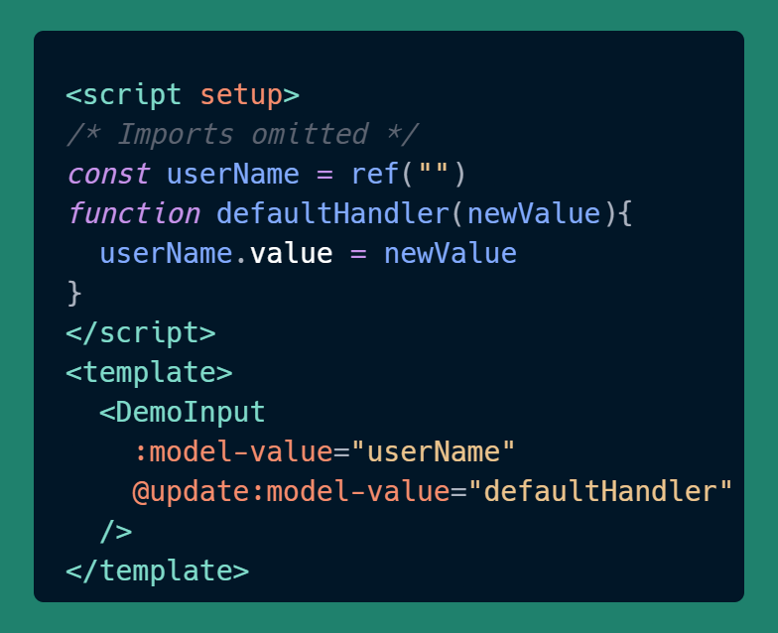
V-model: dietro le quinte
- Di default, v-model implementa il two-way data binding nel seguente modo:
- Passa come valore della prop modelValue il dato reattivo assegnato dallo sviluppatore - Passa come event handler dell’evento update:modelValue una funzione che assegna al dato reattivo presente come prop del modelValue il payload dell’evento update:modelValue

Slide 31
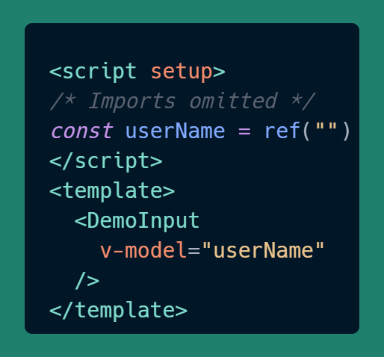
V-model: esempio
Senza v-model
Con v-model

Slide 32
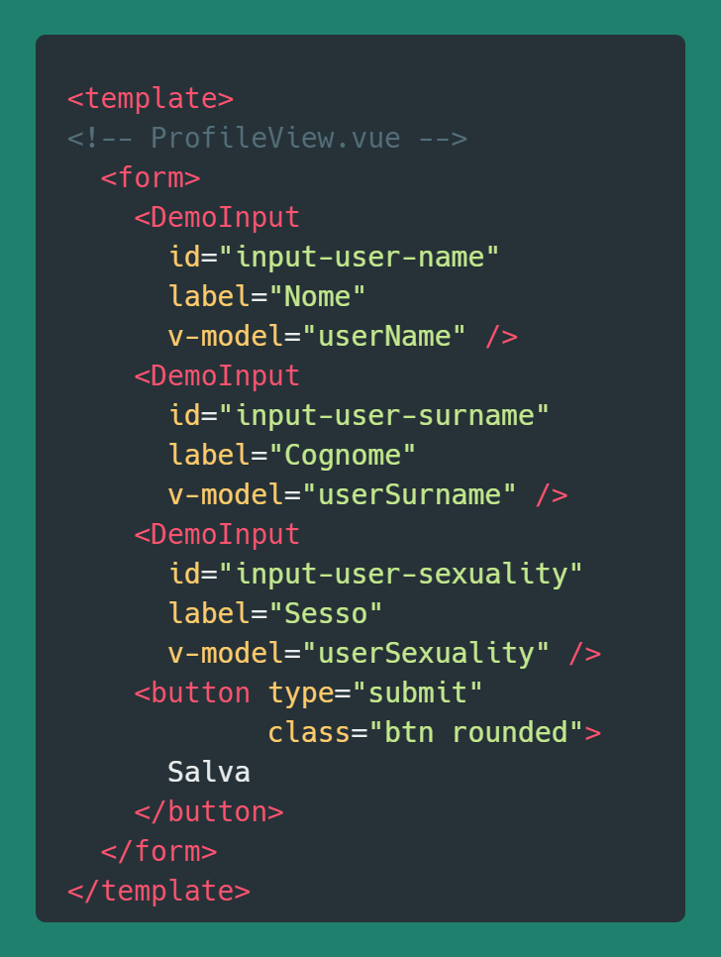
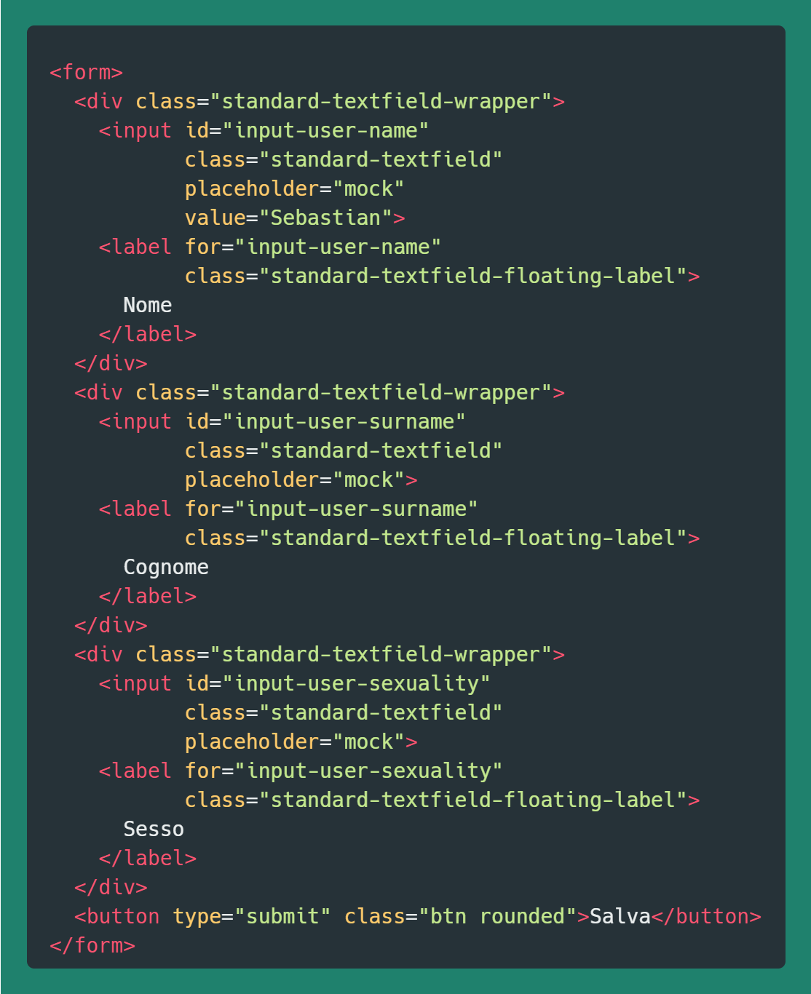
Riutilizzo componente: JS vs vue (HTML)

Slide 33
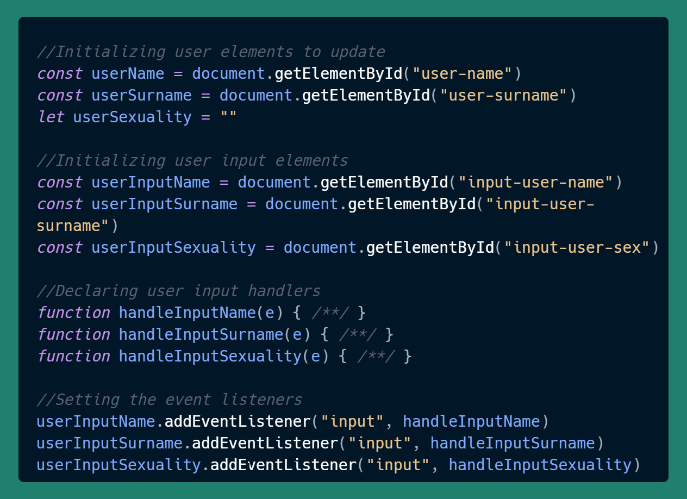
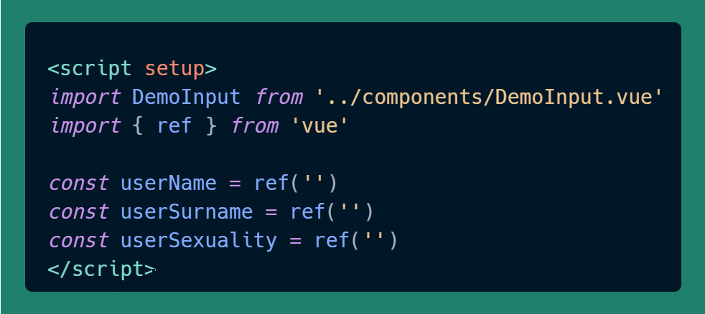
Riutilizzo componente: JS vs vue (logic)

Slide 34
Implementazione Vue js - analisi
Pro
Non abbiamo bisogno di utilizzare i selettori per lavorare con gli elementi in quanto possiamo gestire gli eventi e applicare il valore di una variabile grazie alle direttive di Vue
Contro
L’utilizzo di questo framework comporta un bundle size di all’incirca 35kb
Possiamo creare una componente riutilizzabile in cui c’è del codice JS, CSS e HTML inerente esclusivamente alla componente
Bisogna considerare la learning curve per l’utilizzo di questo framework che, a seconda dell’esperienza dello sviluppatore, può essere più o meno ripida
Notes:
Considerare conditional rendering

Slide 35

Accessibilità
Author: Sebastian Rojas Sanchez

Slide 36
Disabilità e handicap
Disabilità: Condizione di chi, in seguito ad una o più menomazioni, ha una ridotta capacità d’interazione con l’ambiente sociale rispetto a ciò che è considerato la norma
Se la disabilità di un soggetto non viene sanata per delle mancanze della società in cui egli si trova, allora tale mancanza diventa handicap
Notes:
Fonti:

Slide 37
Perchè è importante
Dovere morale e sociale
Secondo l’Organizzazione mondiale della sanità (OMS), le persone disabili al mondo corrispondo all’incirca il 16% della popolazione mondiale (all’incirca 40 milioni ciechi – dati OMS)
In Italia, secondo I dati ISTAT del 2019, il 5% della popolazione è disabile (all’incirca 100 mila ciechi - dati INPS)
Da un punto di vista economico…
Da una ricerca condotta da UserWay, durante la pandemia (2020), il campo del’e-commerce ha fatturato all’incirca 100 miliardi di dollari.
Tenendo in considerazione inoltre una ricerca fatta nel 2021, UserWay ha calcolato una perdita di $828 milioni di dollari a causa delle mancanza di accessibilità in ambito web
Notes:
https://www.webmd.com/eye-health/what-to-know-screen-readers-for-blind-low-vision-people ➔ info specifiche su screen readers
https://ddiy.co/web-accessibility-statistics/ ➔ statistiche sull’accessibilità web
https://www.accessibilitychecker.org/blog/screen-readers/ ➔ come funzionano gli screen readers

Slide 38
Standard Web
- Gli standard web sono definiti dal World Wide Web Consortium (W3C) nell’ambito del Web Accessibility Initiative (WAI) che è un progetto per rendere il web più accessibile
- Questi standard sono riconosciuti a livello internazionale e, per quanto riguarda gli obblighi di legge a livello europeo, vi è in particolare quella chiamata l’European Accessibility Act del 2019
- Questa legge prevede che entro il 2025 tutte le pagine web delle aziende private, ad eccezione delle microimprese, debbano essere completamente accessibile

Slide 39
Validazione nativa
La validazione nativa è già accessibile e presenta le seguenti caratteristiche:
I campi contrassegnati con un attributo di validazione come required oppure l’attributo email nell’input, presentano già una validazione e messaggi di errore di default che possono essere letti dallo screen reader
In risposta all’evento submit del form, tutti i campi vengono validati e viene messo in focus il primo elemento invalido (il che consente la lettura del messaggio di errore ad esso associato)
Tuttavia ha anche le sue limitazioni:
Non è personalizzabile
Nel caso di un form composto da vari input, non fornisce un messaggio che riassume il numero totale di campi di input invalidi
Non vi sono tanti validatori

Slide 40
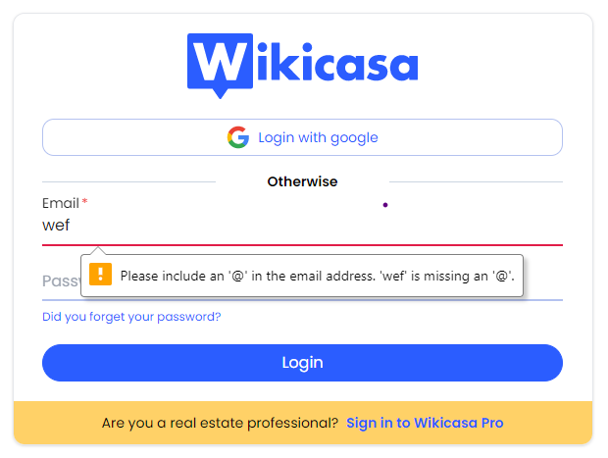
Esempio validazione nativa

Slide 41
Esempio pratico – custom validation form
Strumenti
Screen Reader (NVDA per windows)
Analisi della validazione al submit del form
Quando leggere il messaggio di errore dei vari input che compongono il form (inline error message)
Quando è più sensato invece far leggere un riassunto dei messaggi di errore e delegare all’utente la navigazione per scoprire gli input non validi
Analisi dei seguenti aria-attributes:
aria-live
aria-required
aria-invalid
aria-describedby
Notes:
In questo caso è utile far notare che se non si gestisce bene l’attributo aria-live, si può rischiare di far leggere allo screen reader troppe volte un’input
Aria-invalid + aria-describedby è una combo che consente all’utente di legare al campo invalid un testo

Slide 42
Passi da seguire - recap
- Bisogna disabilitare nel form la validazione di default il che è ottenibile tramite l’attributo novalidate
- Per fornire delle informazioni allo screen reader su quali campi non sono validi, inseriamo l’attributo aria-invalid il cui valora dovrà essere inserito con JS
- Per fornire una descrizione all’input che risulta in stato non valido, si può usare l’attributo aria-describedby il cui contenuto verrà popolato tramite JS
- Ogni volta che un elemento con aria-describedby si trova in stato focus, lo screen reader leggerà il contenuto dell’elemento, farà una breve pausa, e procederà con il contenuto dell’elemento che contiene quest’ultimo attributo
- Se vogliamo che lo screen reader legga il contenuto dell’elemento ogni volta che viene aggiornato (indipendentemente se questo è in stato focus) allora dovremmo usare l’attributo aria-live

